Slide 1
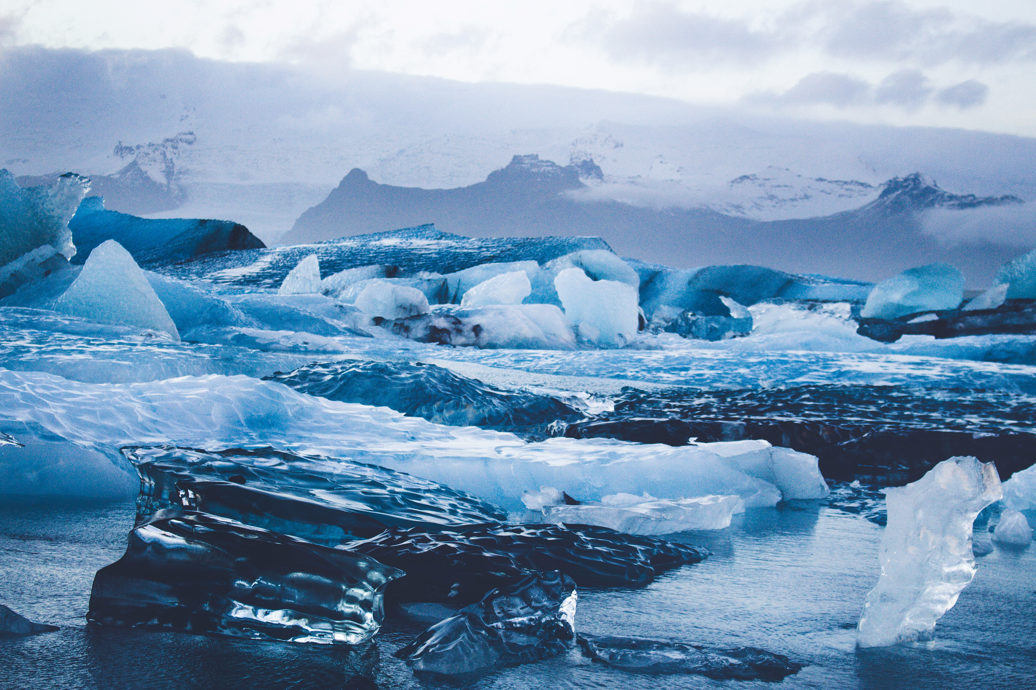

КЛІМАТИЧНІ ТОЧКИ НЕПОВЕРНЕННЯ: ЧИ ПРОЙШЛИ МИ МЕЖУ?
Аналіз ризиків та шанси на порятунок екосистеми Землі.
Автор: Учениця 10-А класу Лукаш Дарина Констянтинівна
Заклад освіти: Турбівський ліцей №2 Турбівської селищної ради Вінницького райоу Вінницької області
Керівник: Сидоренко Вікторія Михайлівна
учителька біології

Slide 2

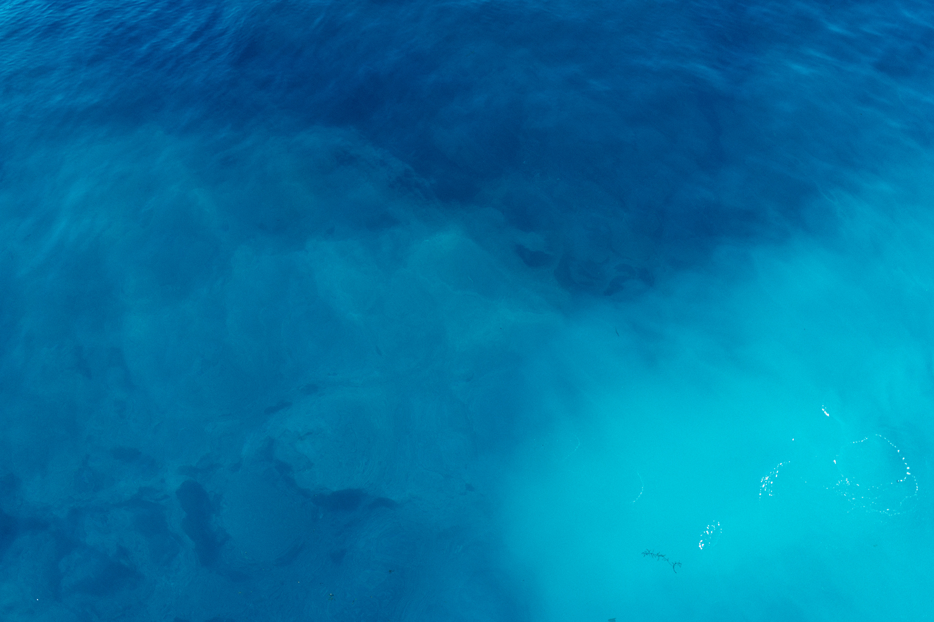

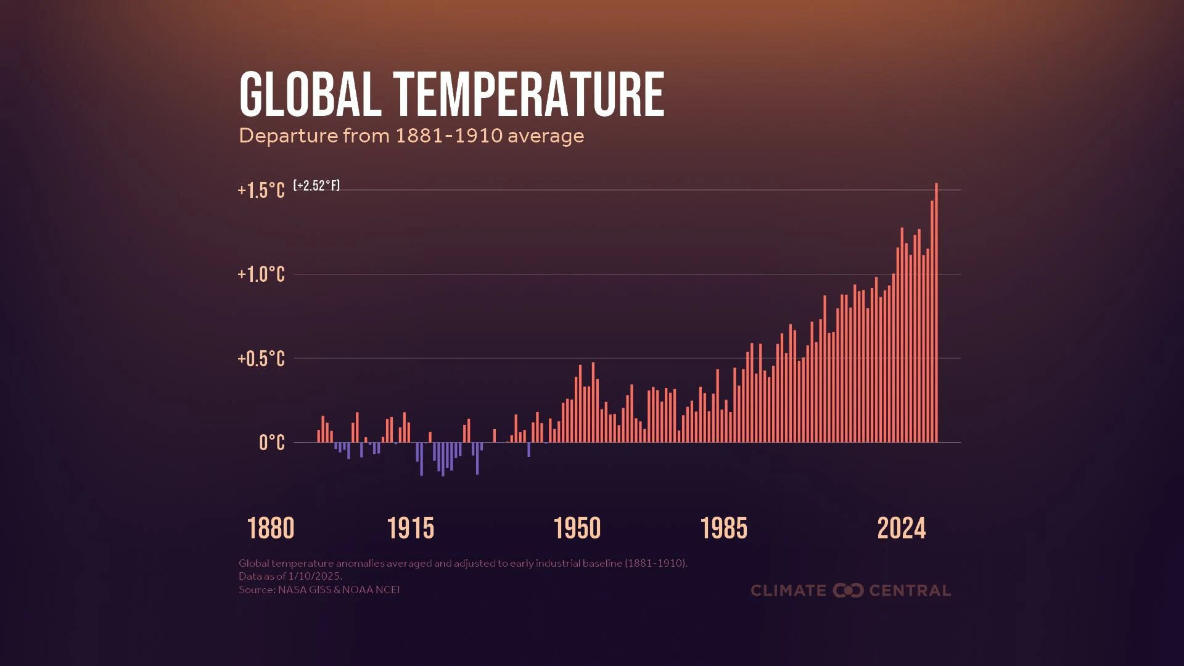
Актуальність
теми
Зміна клімату є однією з найважливіших глобальних проблем сучасності.
Підвищення середньої температури Землі вже призводить до серйозних змін у природі.
Особливу небезпеку становлять кліматичні точки неповернення — процеси, які після запуску неможливо зупинити

Slide 3
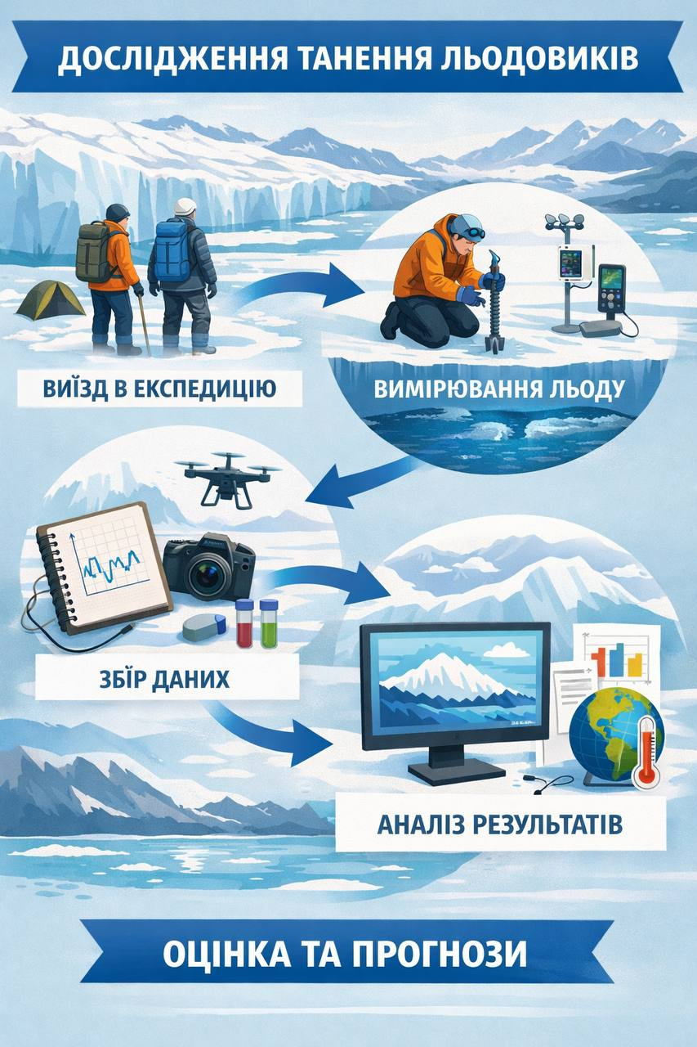
Мета та завдання
Мета і завдання
дослідити явище кліматичних точок неповернення.
Завдання
  пояснити сутність поняття
  визначити основні загрози
  проаналізувати сучасний стан клімату
  розглянути можливі шляхи вирішення

Slide 4
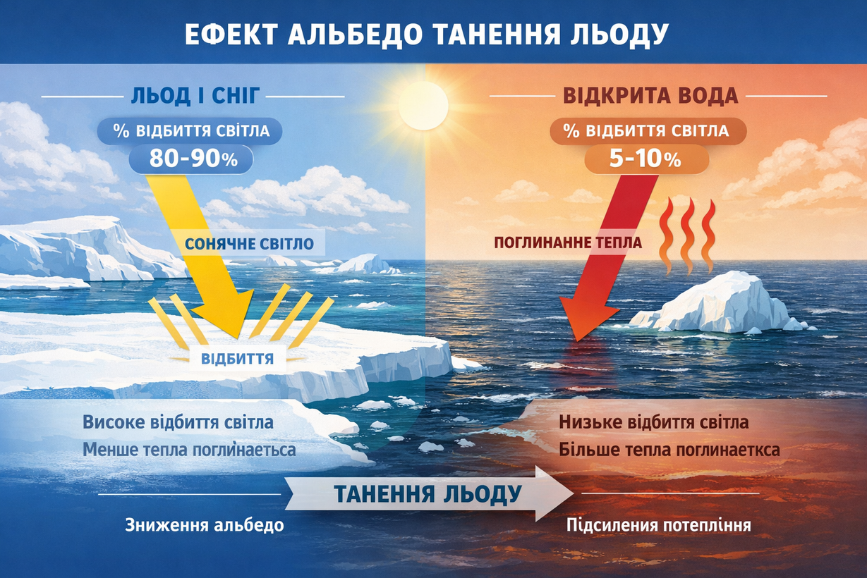
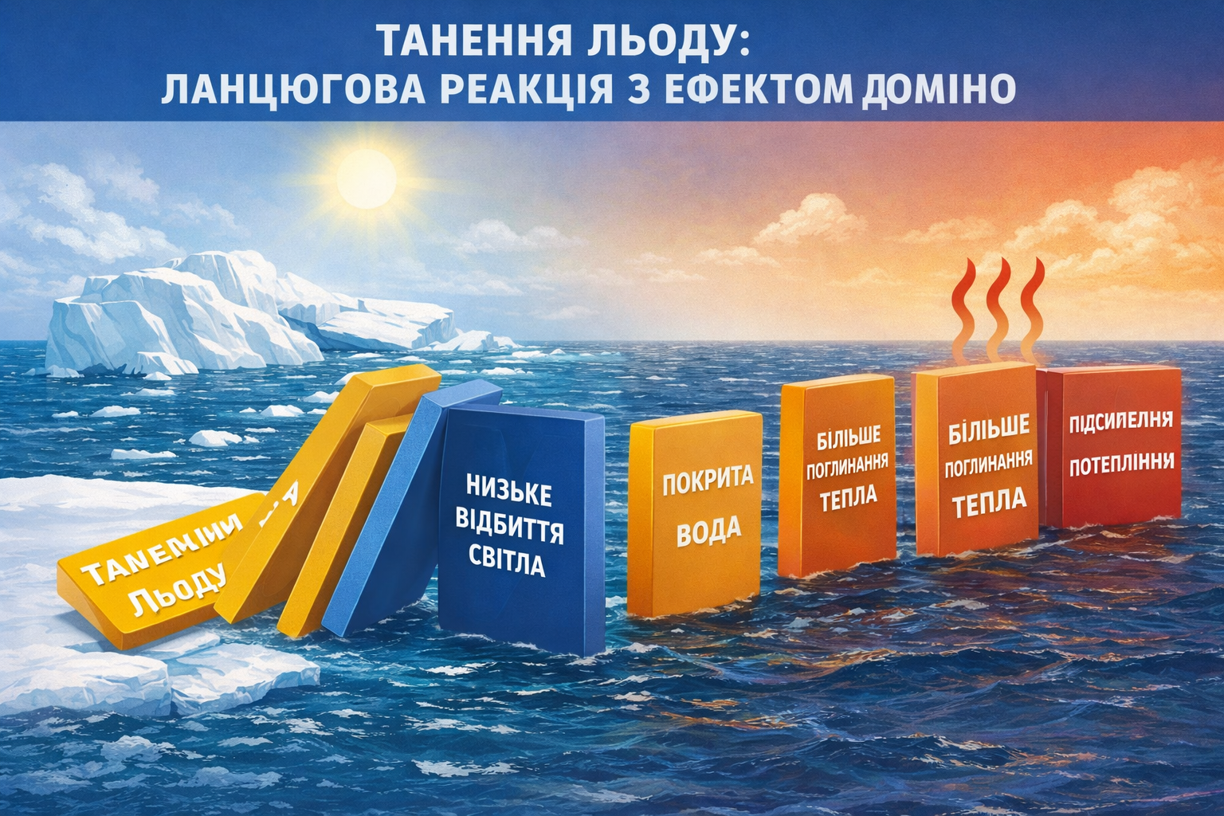
Маханізм дії
підвищення температури → танення льоду → зменшення відбиття сонячного світла → додаткове нагрівання планети.
Точка неповернення — це критичний поріг, після якого зміни в природній системі стають незворотними.
Після досягнення цього порогу процеси продовжуються самостійно, навіть без подальшого впливу людини.

Slide 5
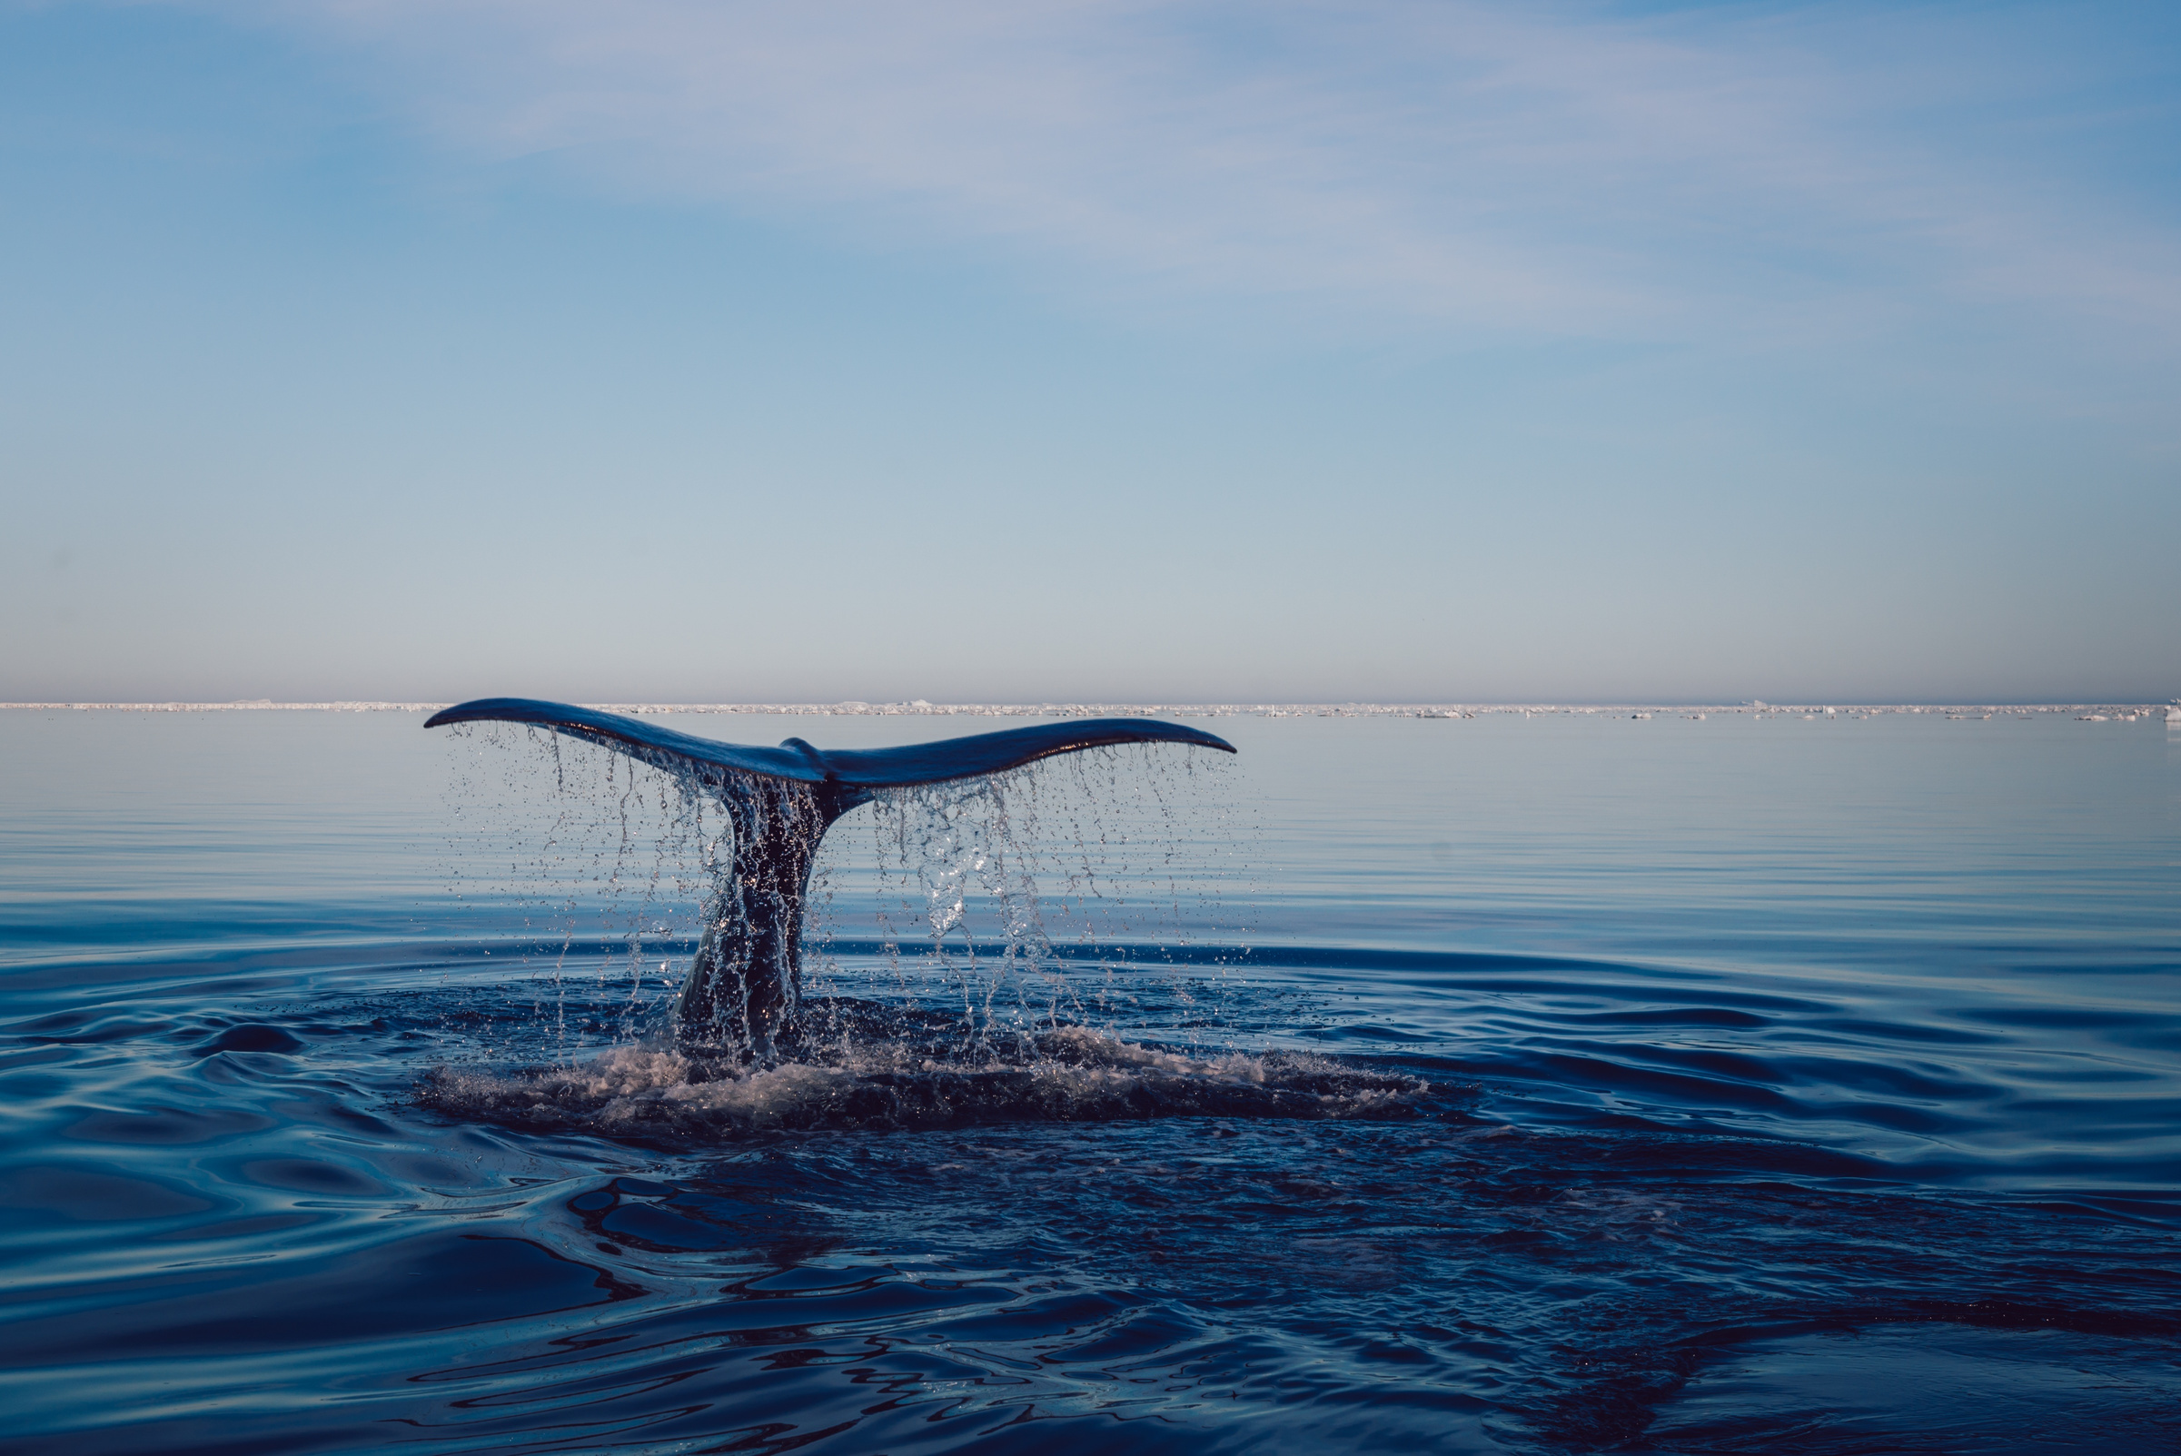
Основні глобальні
загрози
Найбільш небезпечні кліматичні системи:
  льодовики Гренландії
  Антарктида
  тропічні ліси Амазонії
  коралові рифи
Їх руйнування може спричинити масштабні зміни на планеті.

Slide 6
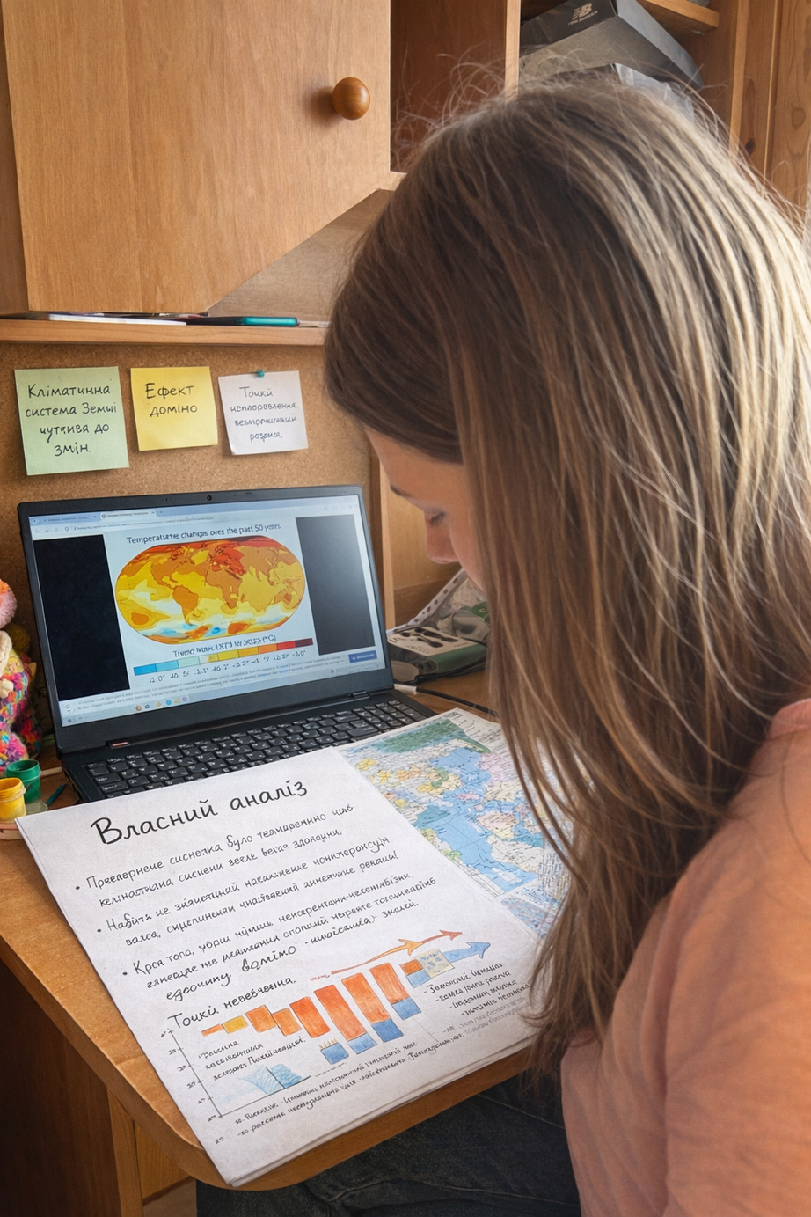
Власний аналіз
У процесі дослідження я зʼясувала, що кліматична система Землі дуже чутлива до будь-яких змін. Навіть незначне підвищення температури може запустити ланцюгові реакції, які важко зупинити — особливо в таких регіонах, як Гренландія та Антарктида.
Різні точки неповернення тісно повʼязані між собою, а це створює реальний ризик «ефекту доміно» і глобальних кліматичних зрушень.
У роботі я проаналізувала сучасні дані, опрацювала різні джерела і сформулювала власні висновки. Думаю, саме такий підхід допомагає краще зрозуміти масштаб проблеми і побачити її з нового боку.​​​​​​​​​​​​​​​​

Slide 7
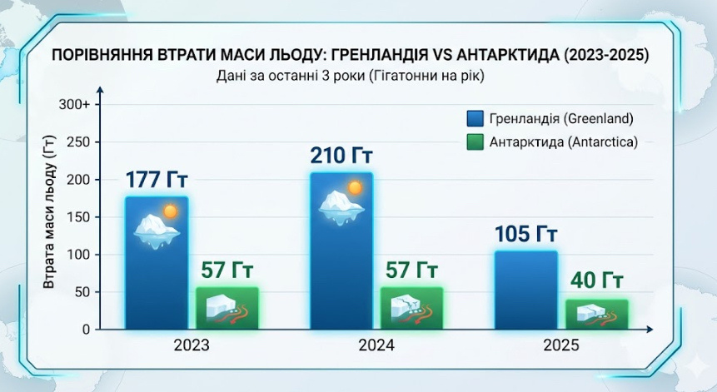
Порівняння маси льоду Антарктиди vs Гренландії

Slide 8
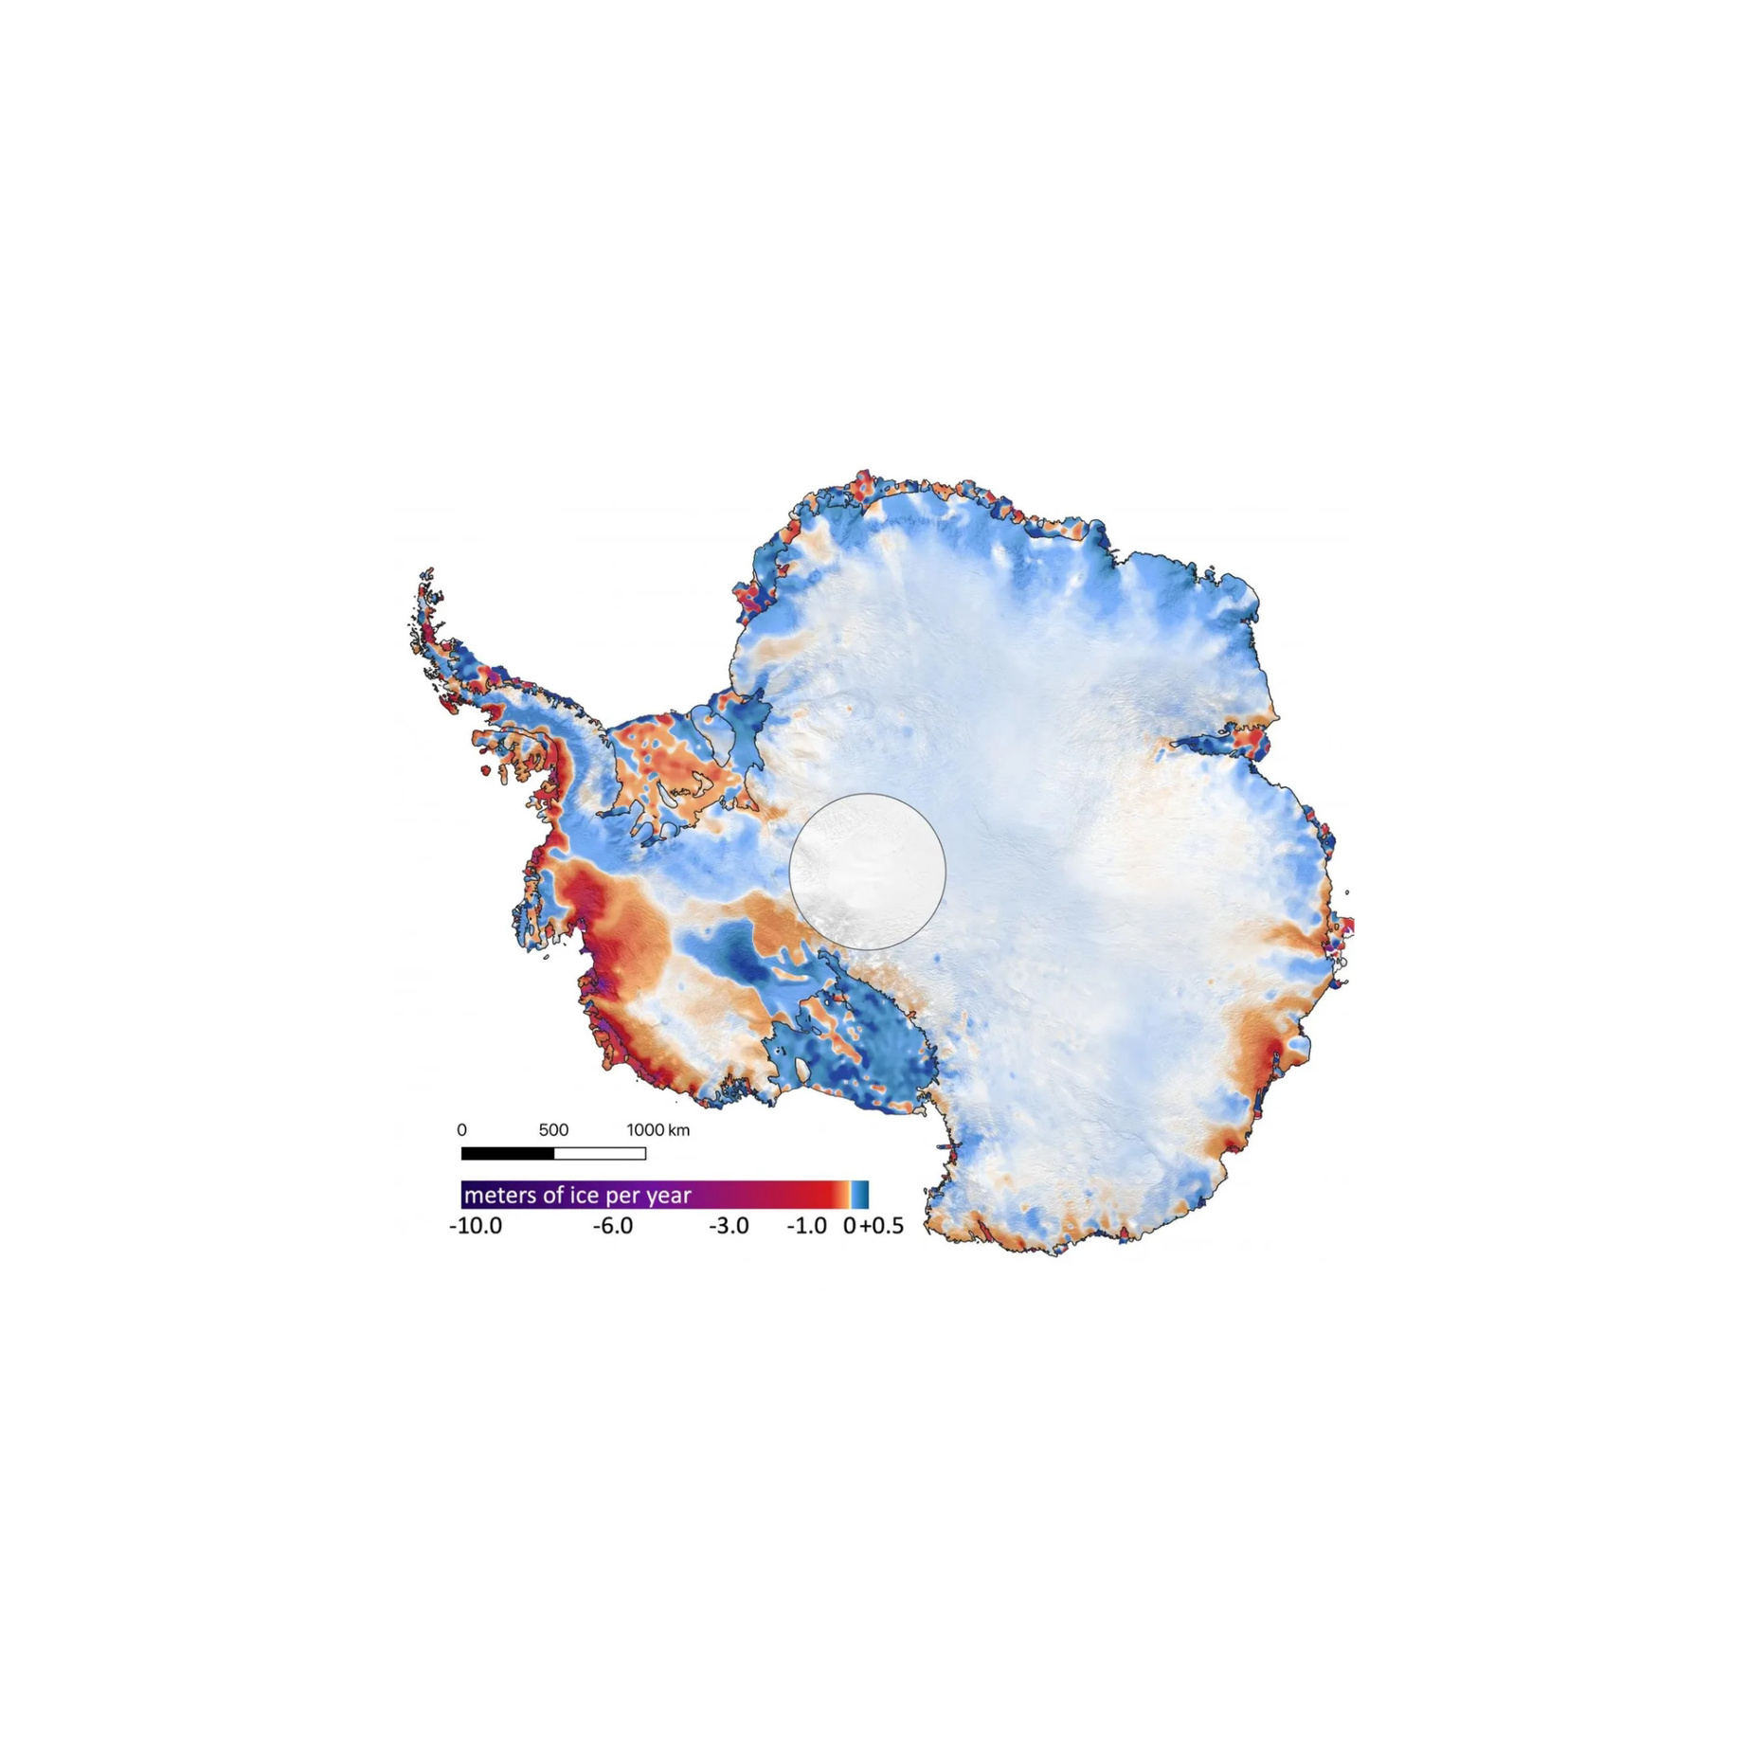
Антарктида
Антарктида містить близько 90% льоду планети і є ключовим регулятором клімату.
Основні процеси:
  танення льодовиків через підвищення температури
  руйнування льодових шельфів
  потрапляння талої води в океан
Навіть часткове танення може суттєво підвищити рівень Світового океану, а після досягнення критичної межі процес стане самопідтримуваним.

Slide 9
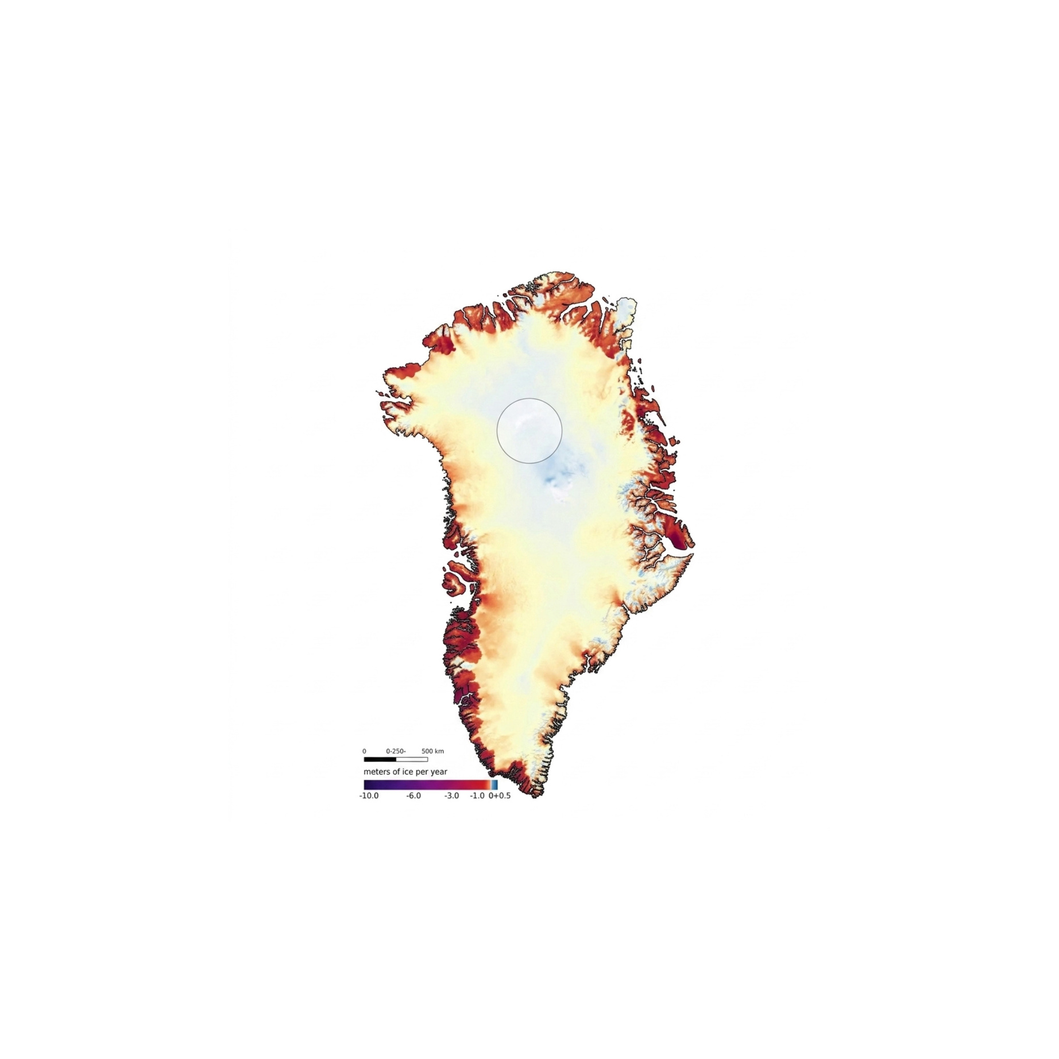
Гренландія
Льодовиковий щит Гренландії тане значно швидше, ніж в Антарктиді.
Основні причини:
  підвищення температури повітря
  потемніння поверхні льоду (зменшення альбедо)
  танення з поверхні та знизу
У разі повного танення рівень океану може підвищитися приблизно на 6–7 метрів.
Цей процес уже наближається до критичної точки.

Slide 10
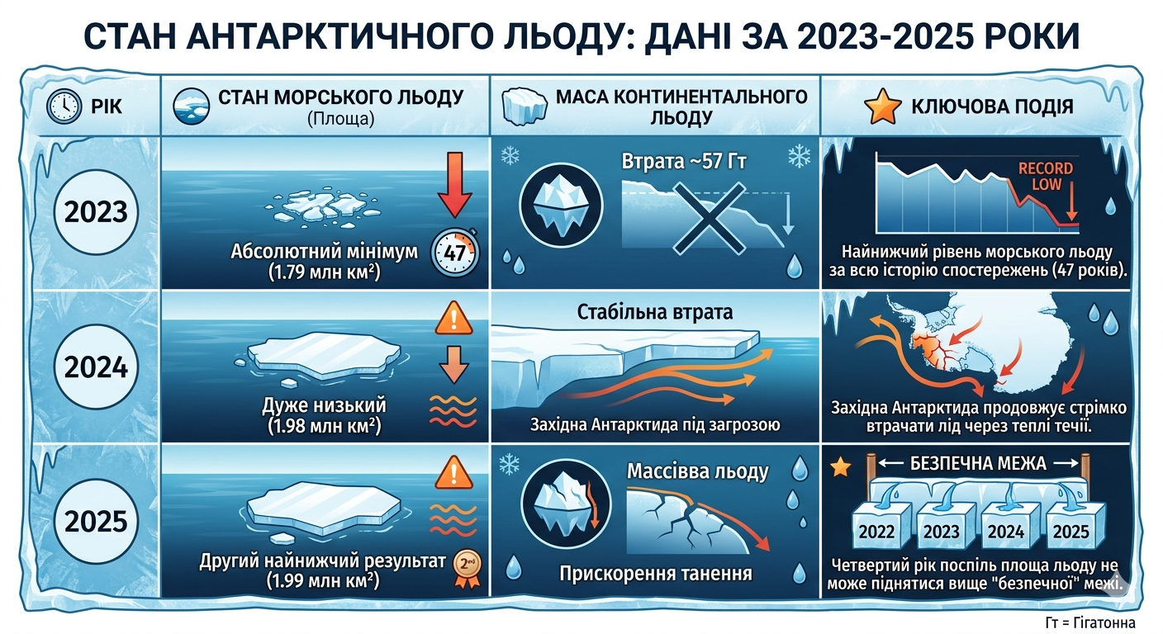
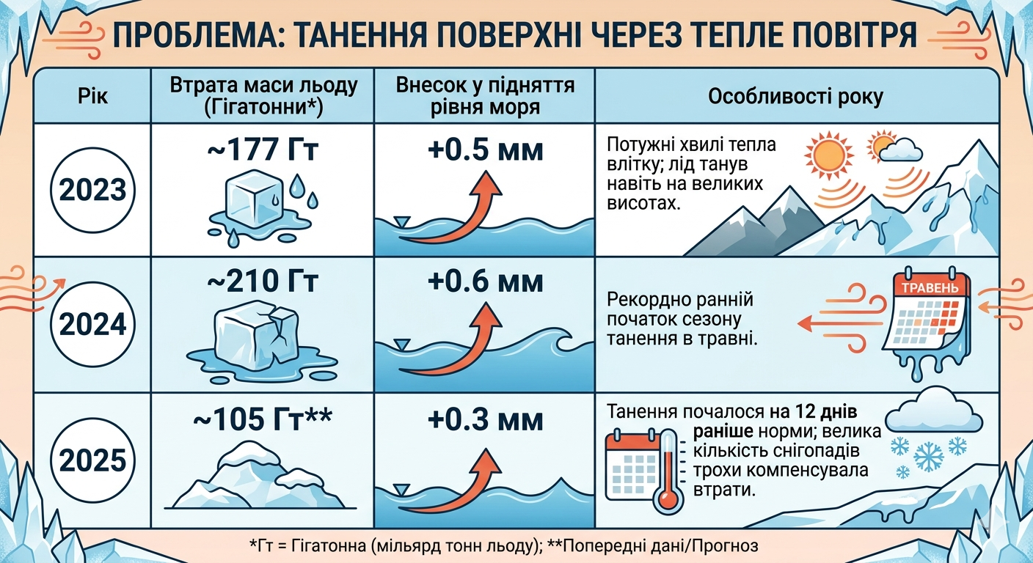
Я проаналізувала танення льодовиків Антарктиди та Гренландії за останні 3 роки, ситуація покращилася в 2025 році за рахунок снігопаді, проте попередні роки спостерігається швидке і раннє танення снігу.
Антарктида
Гренландія

Slide 11
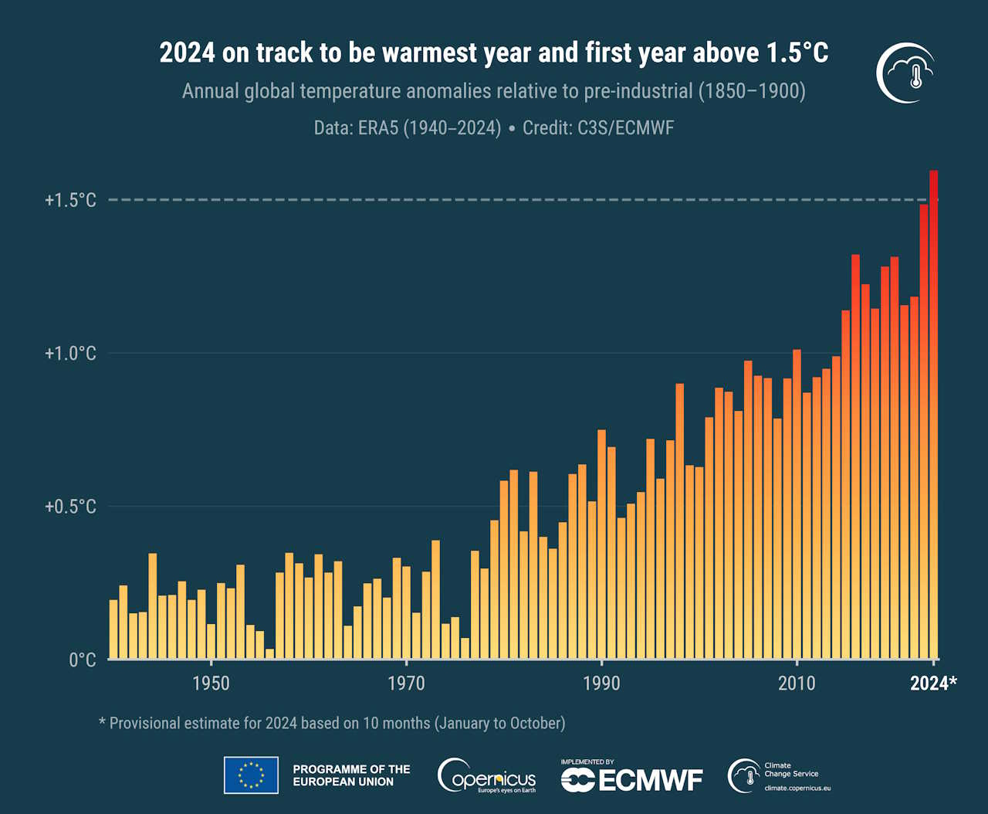
Поточний стан клімату
На сьогодні середня температура Землі вже підвищилась приблизно на 1.1°C.
Критична межа становить 1.5°C.
Її перевищення може запустити незворотні кліматичні процеси.

Slide 12
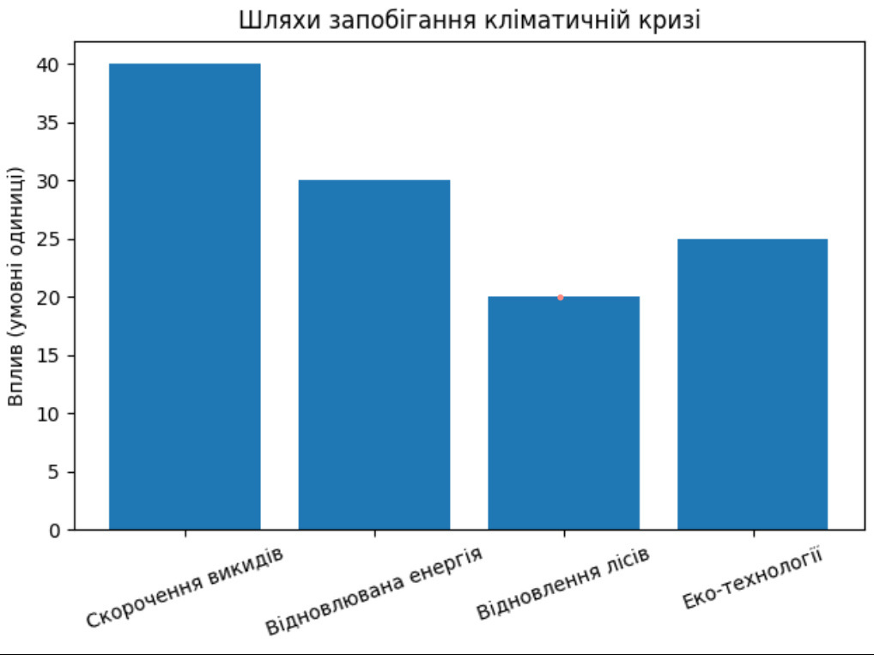
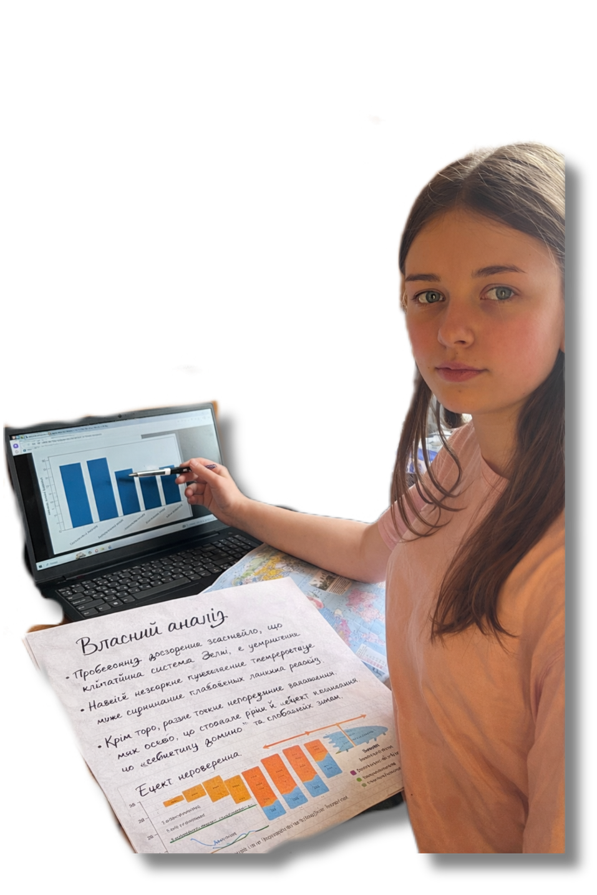
Шляхи вирішення
Для запобігання кліматичній кризі необхідно:
  скорочення викидів парникових газів
  використання відновлюваних джерел енергії
  відновлення лісів
  впровадження новітніх екологічних технологій

Slide 13
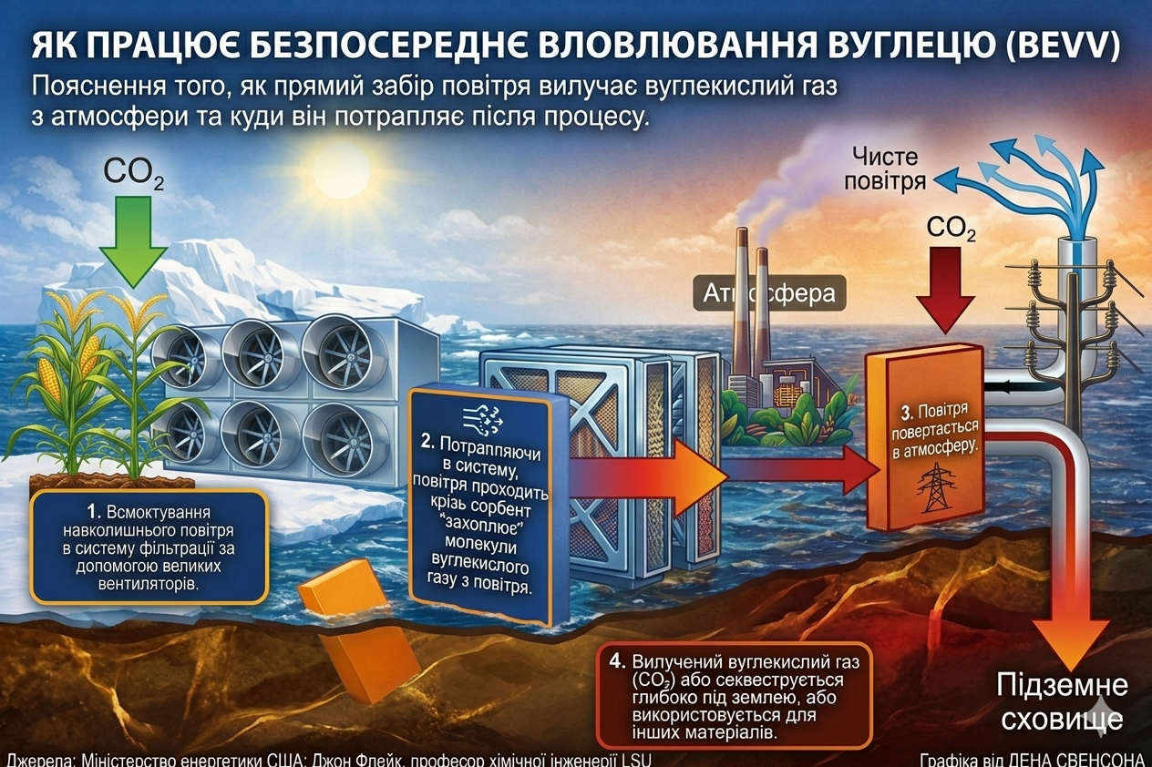
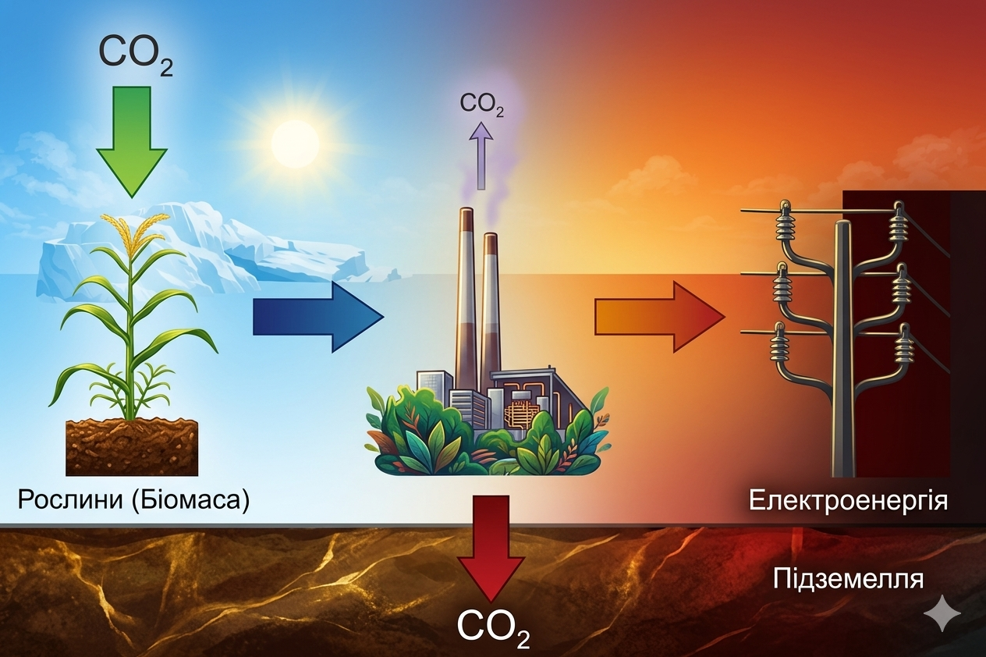
Технології та кліматична криза
Direct Air Capture (DAC) — технологія прямого вловлювання вуглекислого газу з атмосфери з подальшим зберіганням.
BECCS — біоенергетика з уловлюванням і зберіганням вуглецю.
Передбачає використання рослин, які поглинають CO₂, з подальшим його вилученням
Нові технології можуть зменшувати парникові гази, але поки що застосовуються обмежено.

Slide 14
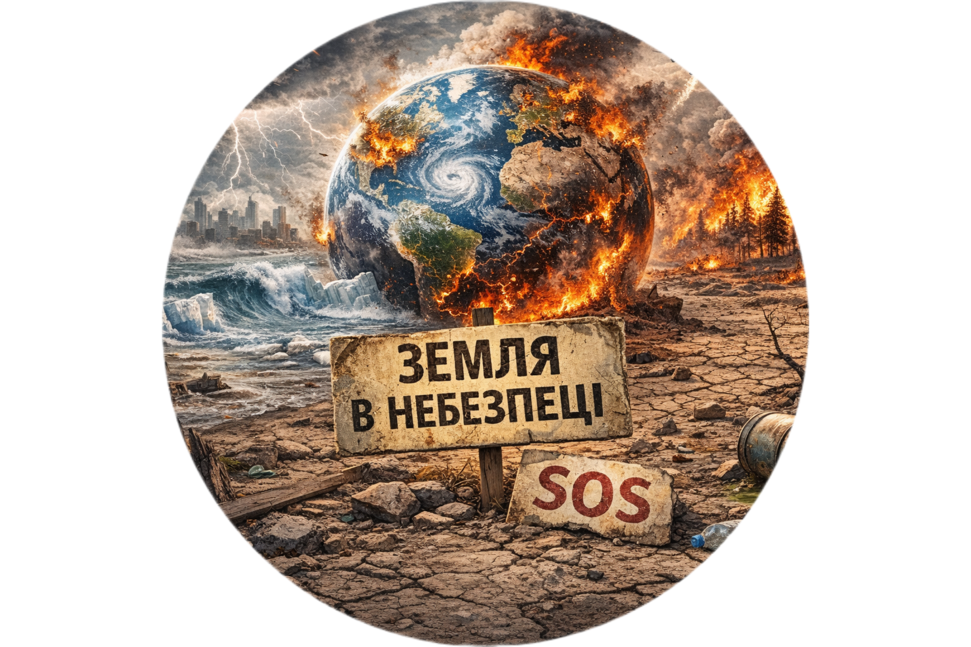
Висновки
У своєму дослідженні я дійшла висновку, що точки неповернення — це реальна і серйозна загроза для стабільності клімату. Клімат вже змінюється просто зараз, і якщо нічого не робити, ці зміни можуть стати незворотними. Саме тому діяти потрібно терміново, поки ще не пізно.

Slide 15
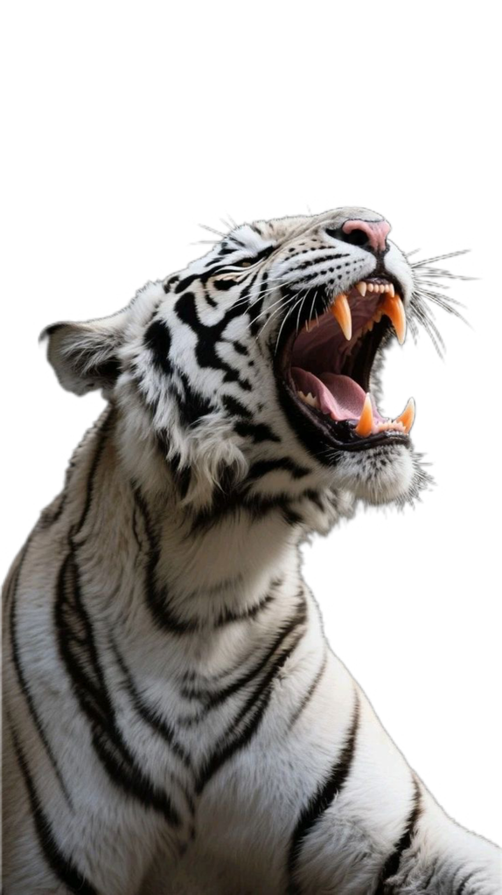
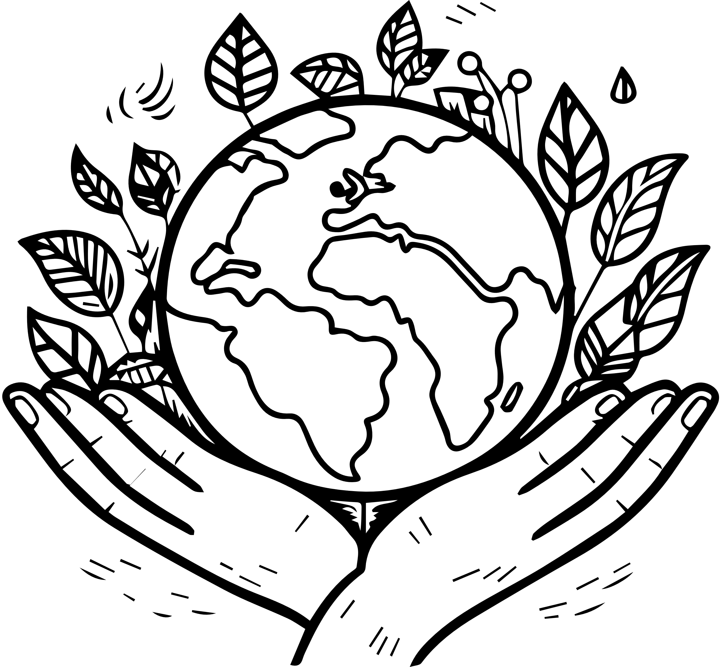
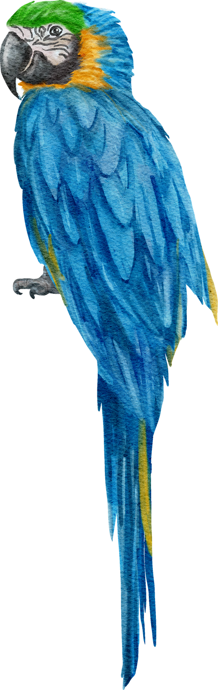



Підсумок
Кліматична криза — це не щось далеке, це те, що відбувається вже сьогодні. Майбутнє нашої планети залежить від того, що людство робить прямо зараз. І я впевнена — кожна дія, навіть маленька, має значення.​​​​​​​​​​​​​​​​

